Slide 1

DEBORAH’S THEME
Ennio
Murricone
Uma melodia
que toca a alma...
Rolagem Automática generosa, não utilize o mouse, aguarde o próximo slide e sinta com sua sensibilidade o som penetrar em seus ouvidos, deixando sua alma inebriada com a musica.

Slide 2
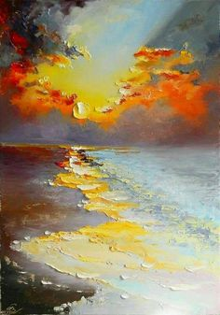

A música é memória
A música é emoção.
A música é eternidade

Slide 3
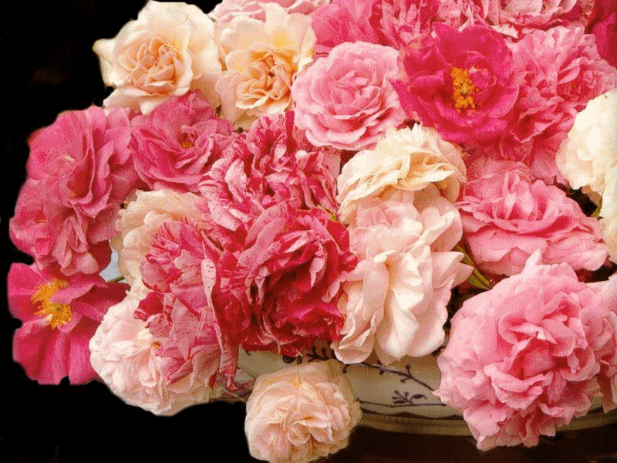
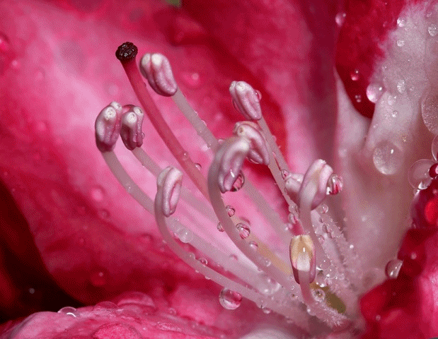

Cada nota é um suspiro...
Cada acorde, uma lembrança...

Slide 4
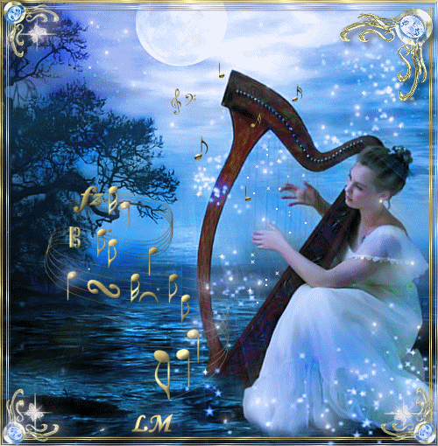
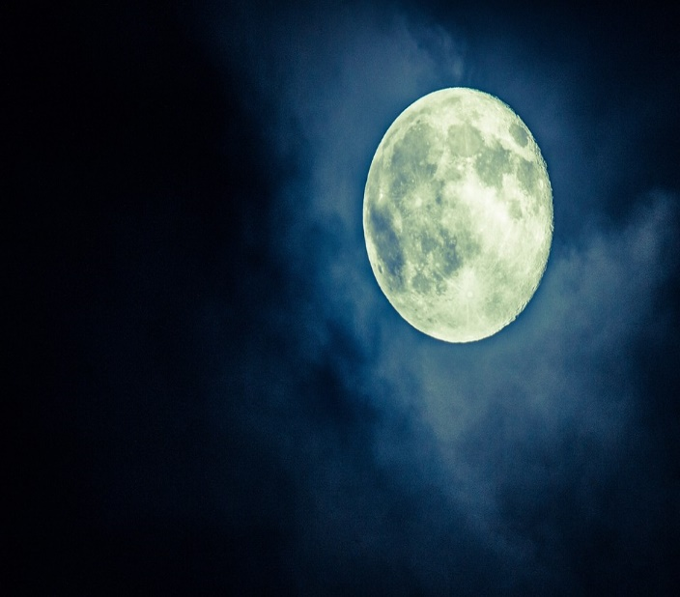
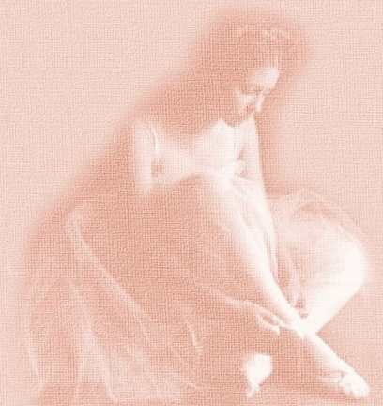
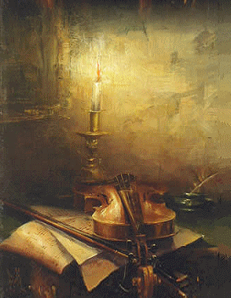
A saudade se transforma
em melodia.
O silêncio se veste de música.

Slide 5
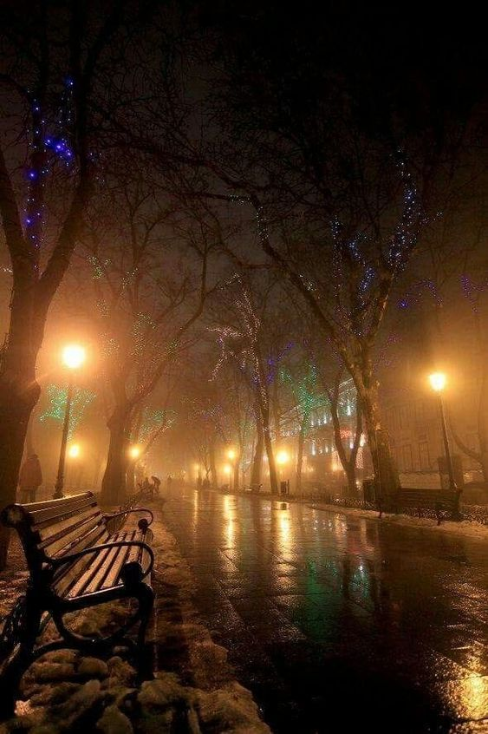
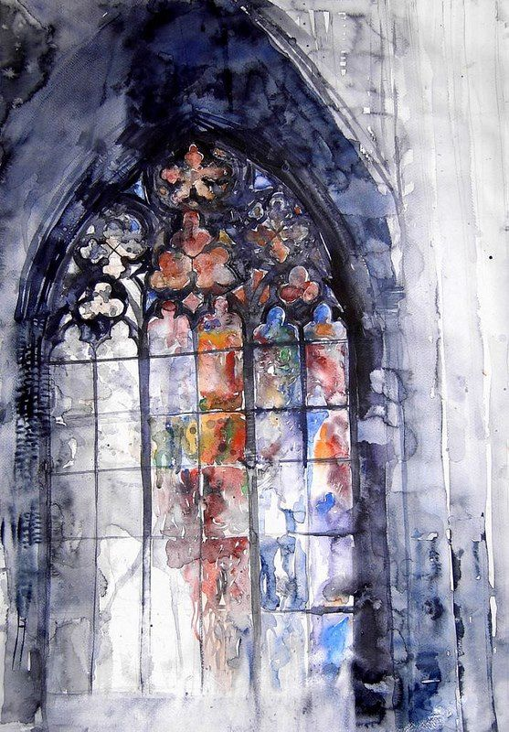
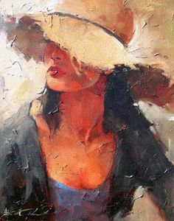

Déborah’s Theme
nos guia por caminhos
de emoção infinita.

Slide 6



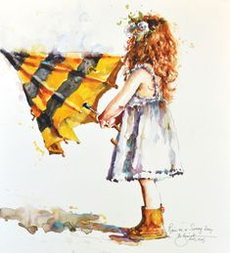

A música é ponte
entre o passado
e o presente.

Slide 7
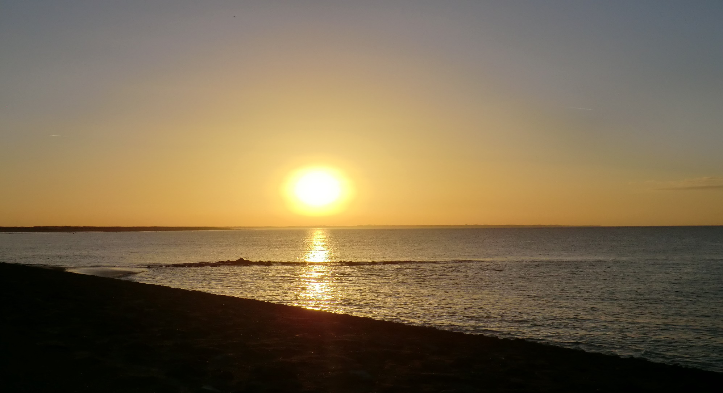
A Música não termina...
Ela permanece em nós

Slide 8

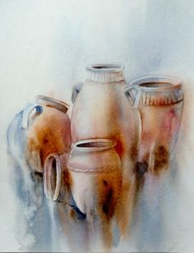
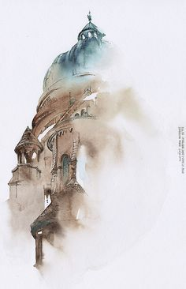
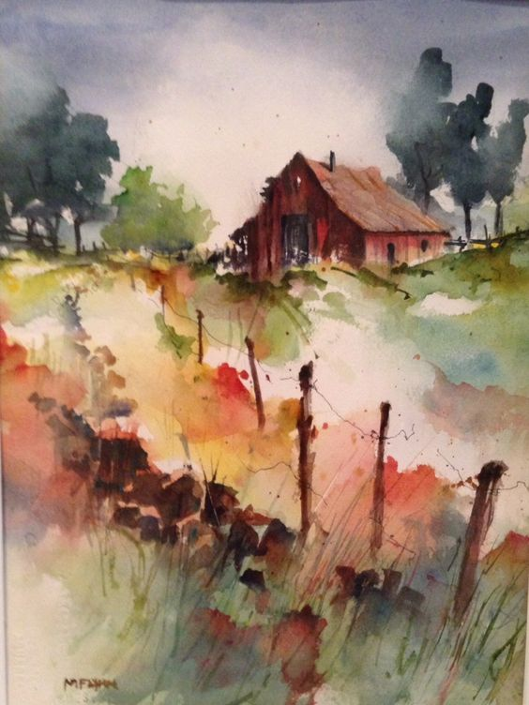
Artes & Sons
Acervo Pessoal
Músicas:
Acompanhamento
Deborah’s Theme
Encerramento
Rapture
na voz de Aeliah
CRIAÇÃO & APRESENTAÇÃO
VENDRAMINI
Toninho
A Felicidade é a finalidade do homem e tudo quanto projeta e executa tende para esse objetivo

